Slide 1
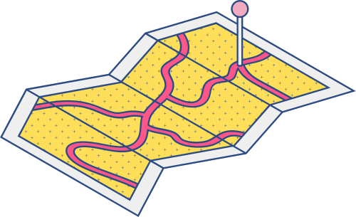





Exercício 4
JOAO GUILHERME PONTES DE PAIVA
MICHEL LEONIDAS ALEIXO DA SILVA
PATRICIA ARCELO DE ARRUDA

Slide 2
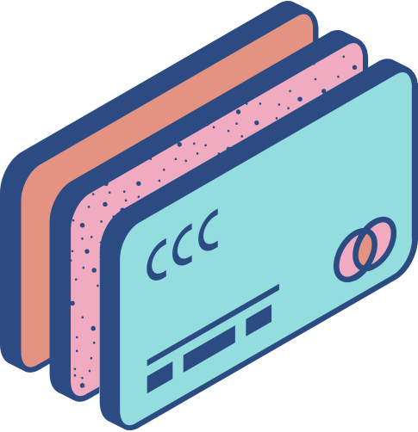
Introdução
Objetivo: Implementar um conversor de medidas (cliente/servidor) utilizando socket TCP e socket UDP, na linguagem Go.
Descrição: O conversor permite aos usuários converter valores entre diversas unidades de temperatura, distância e peso. O servidor suporta solicitações concorrentes de dois ou mais clientes

Slide 3
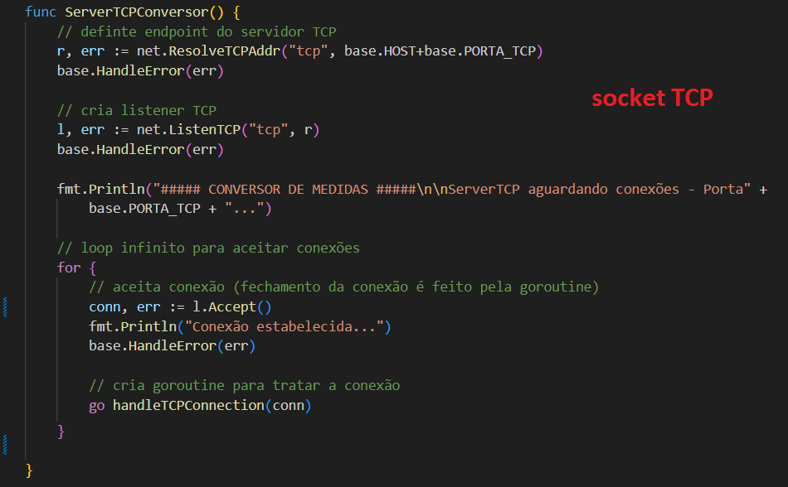

Slide 4
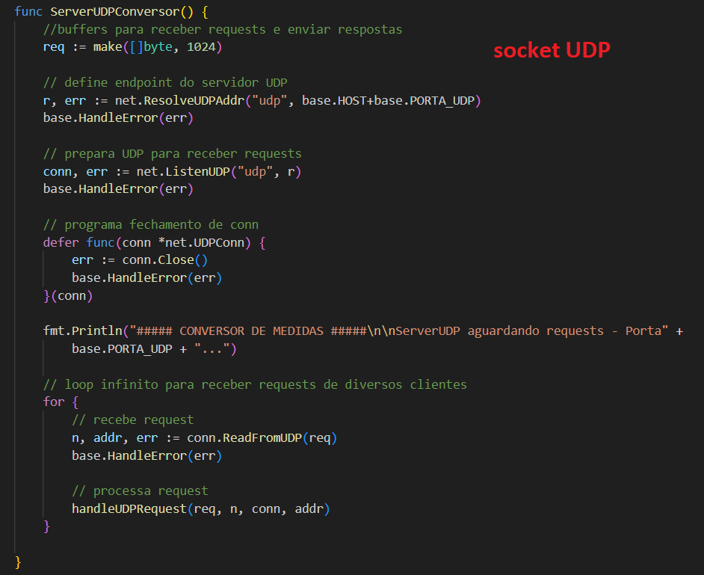

Slide 5
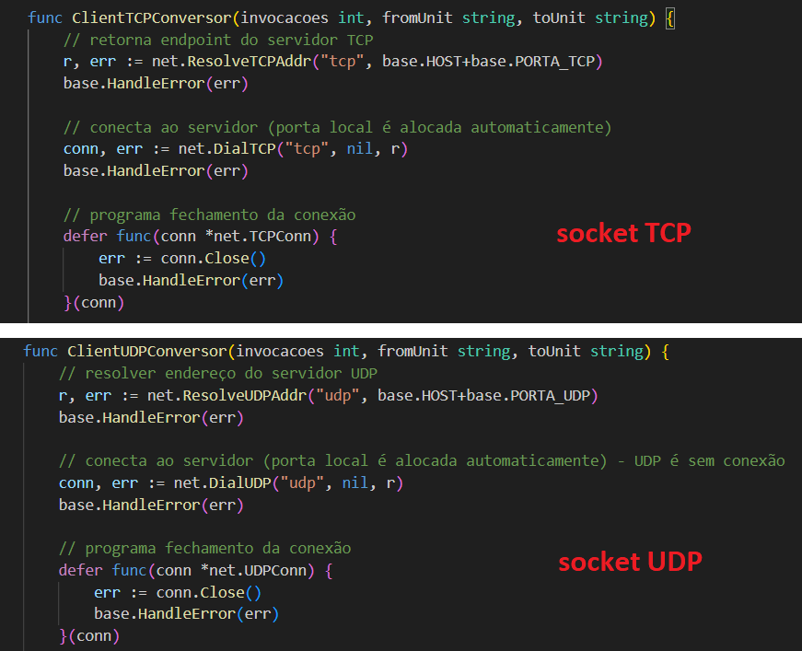

Slide 6
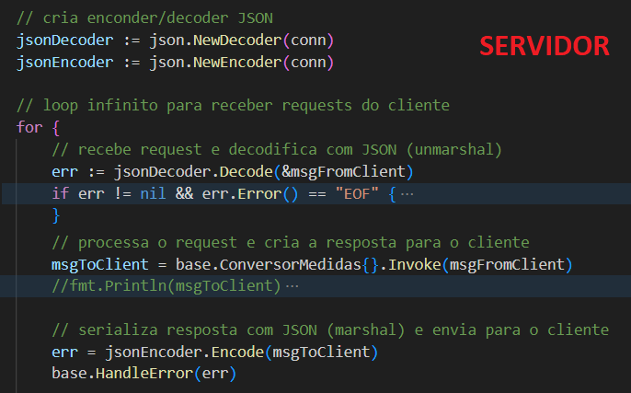
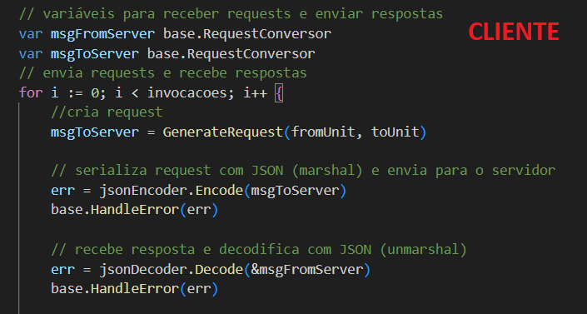

Slide 7
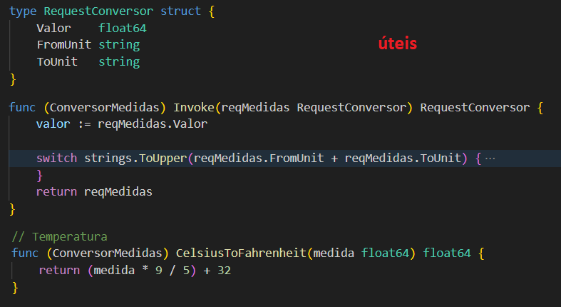

Slide 8
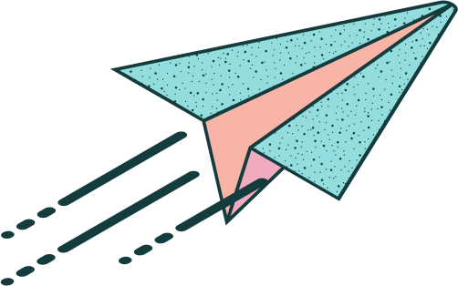
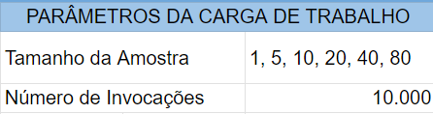

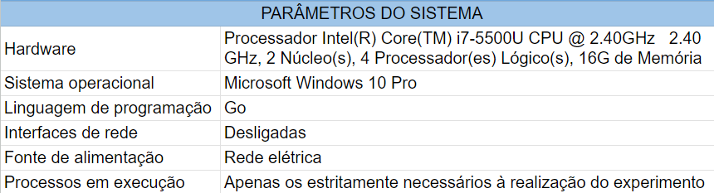
Desempenho

Slide 9



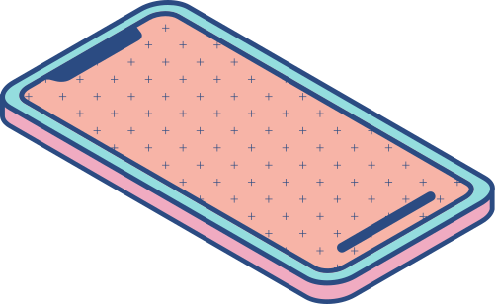
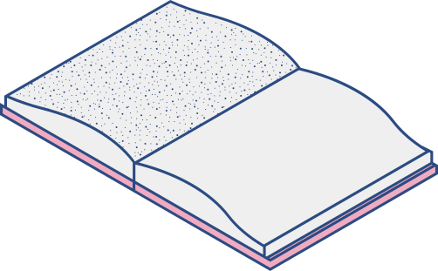
Uso dos scripts
Execução do Servidor:
Comando: serverSocket.bat <protocolo>
Descrição: Execute este script para iniciar o Servidor utilizando o protocolo especificado (TCP ou UDP).
Execução dos clientes:
Comando: clientSocket.bat <clientes> <protocolo>
Descrição: Execute este script para executar os Clientes como processos concorrentes , indicando o número de clientes desejado e o protocolo (TCP ou UDP).

Slide 10

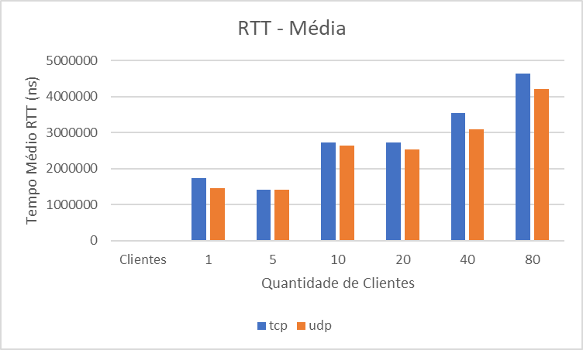
Round Time Trip (ns)

Slide 11
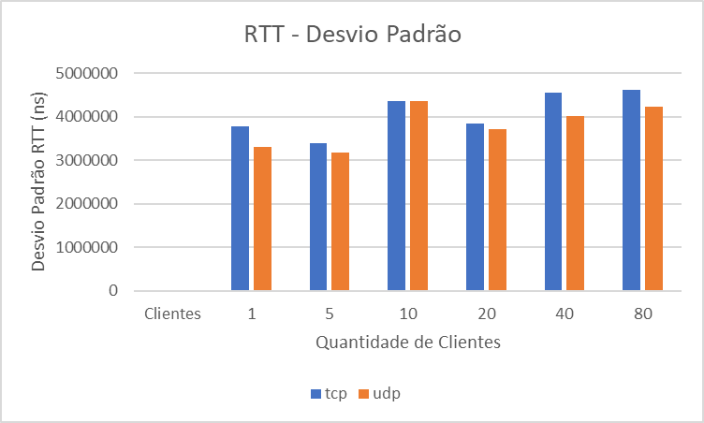
Round Time Trip (ns)

Slide 12
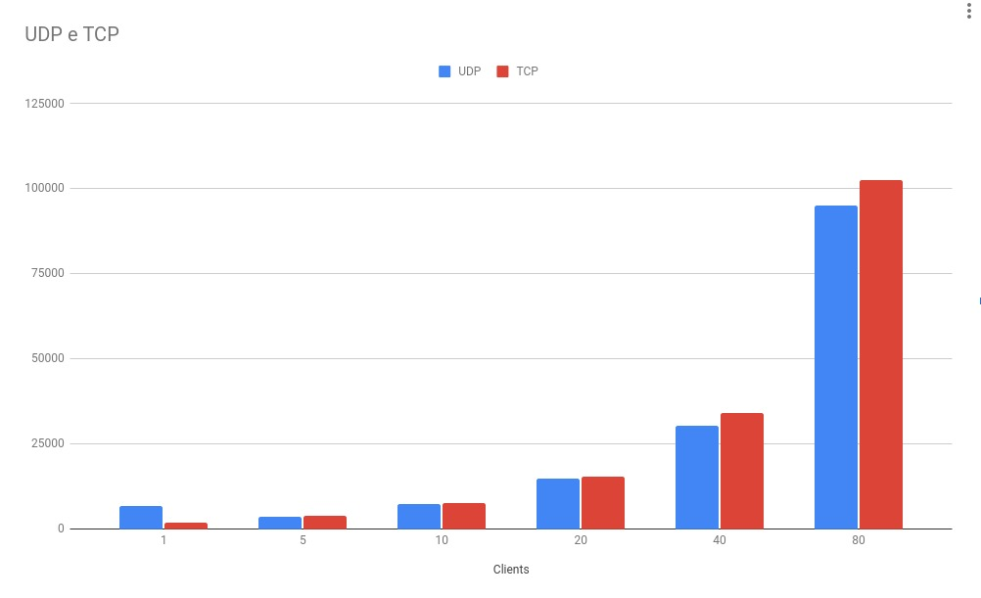
Tempo de Execução da Aplicação (ms)

Slide 13
OBRIGADA!

